Slide 1

BB CBD SHOP
Asier N.G Darío B.J Adrián S.L

Slide 2
Modelo negocio
01
02
03
Compra de inventario
A través de MWD disponemos de nuestro catálogo.
Venta en tienda
Vendemos nuestro catálogo de forma fisica y web.
Membresias
Sistema de ocio dentro de la tienda física a través de membresías mensuales.

Slide 3
Estructura de la empresa
Estructura BB cbd Shop:
Venta de CBD, semillas y parafernalia.
Membresías para acceso a la asociación cannábica (local interior habilitado para fumar)
Membresías:
Bronce: acceso ilimitado y tres invitaciones mensuales.
Plata: acceso ilimitado y 10 invitaciones mensuales
Oro: acceso e invitaciones ilimitadas con regalos mensuales

Slide 4
Tabla de Precios para la Membresía
Membresía | Acceso/Día | Invitaciones Mensuales | Ofertas Mensuales | Regalos | Precio
Ninguno | 2´99€ | - | - | - | -
Bronce | Ilimitado | 3 | - | - | 9,99€
Plata | Ilimitado | 10 | 10 | - | 19´95€
Oro | Ilimitado | Ilimitado | Todos los Días | Sí | 34´99€

Slide 5

PROVEEDOR
Disponemos de un convenio con MWD el cual nos proporciona mensualmente todo nuestro albarán.

Slide 6
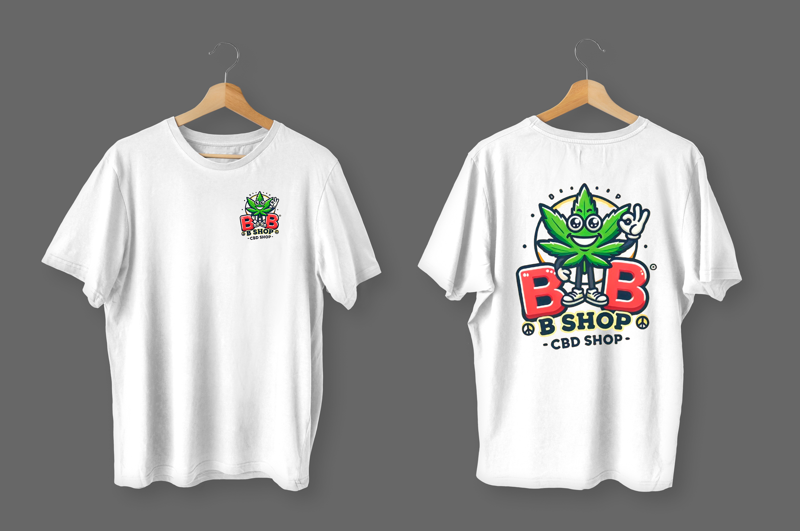
MERCHANDISING
hhhhhh
BB Founders Edition T-shirt 14,99€

Slide 7

Repartidores
Nuestros repartidores te harán tu llegar tu pedido en menos de 48 horas

Slide 8
Plan de gestion
Objetivos
Membresías
Riesgos
Corto plazo: Consolidar
relación con los proveedores
Largo plazo: Diversificar proveedores y productos.
Membresías: Ofrecer distintos planes.
Marketing: Utilizar redes sociales
Reservar fondos para imprevistos.
Diversificar proveedores.
Gestión
Personal
Evaluación
Medir crecimiento de ganancias
Mantener una relación sólida.
Establecer un presupuesto mensual.
Evitar sobrestock o escasez.
Personal bien formado.
Eventos en la zona de ocio.

Slide 9
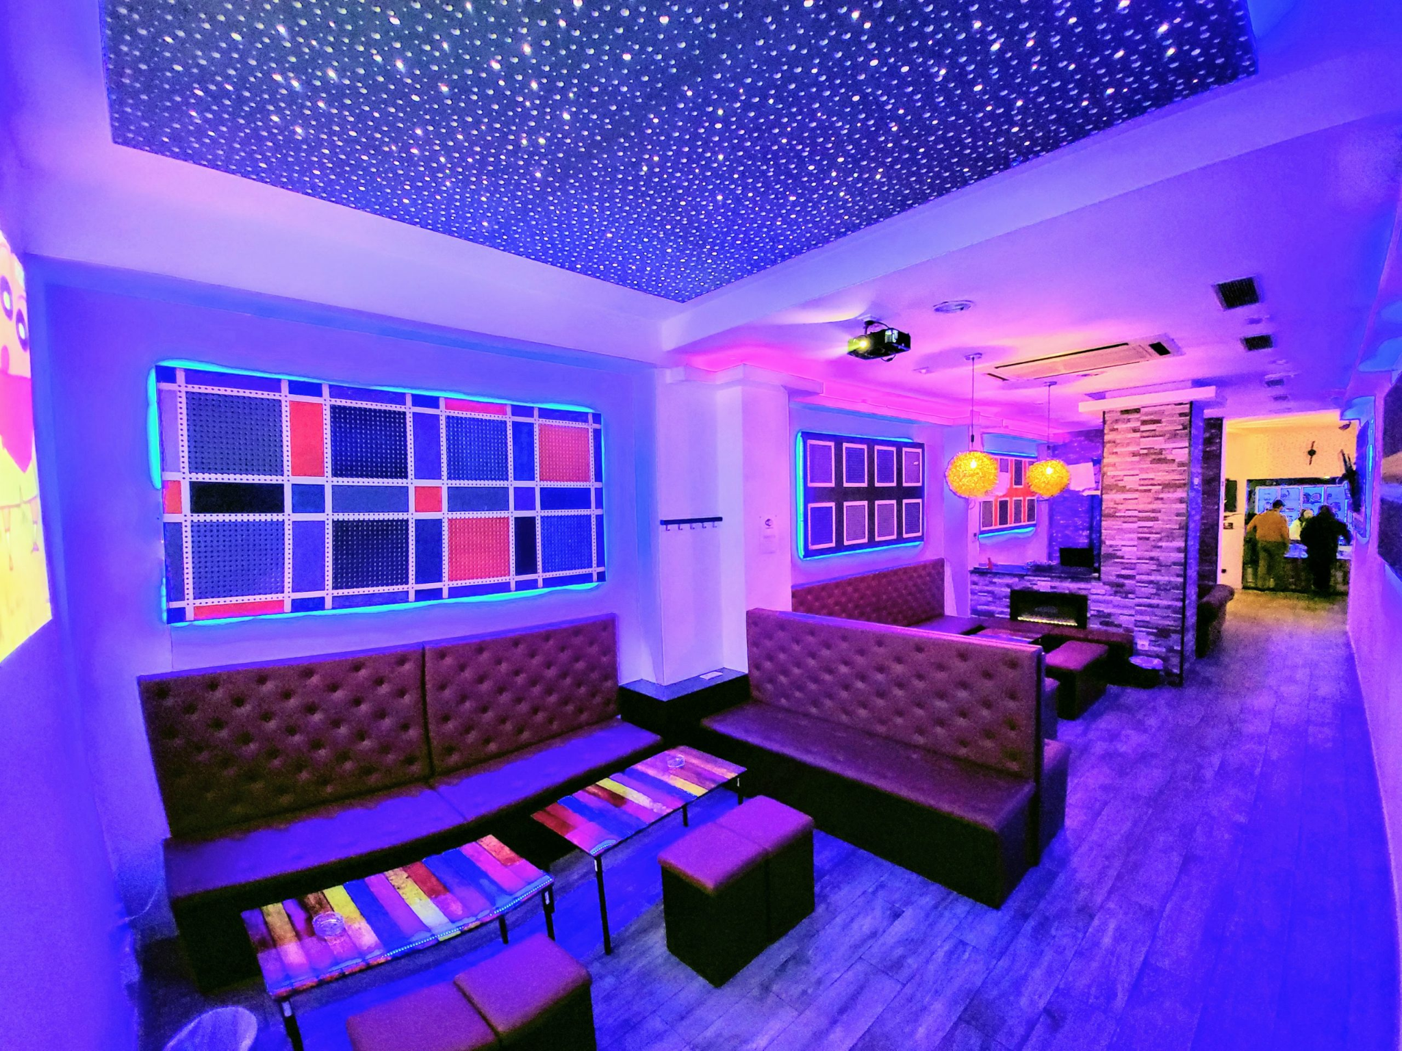
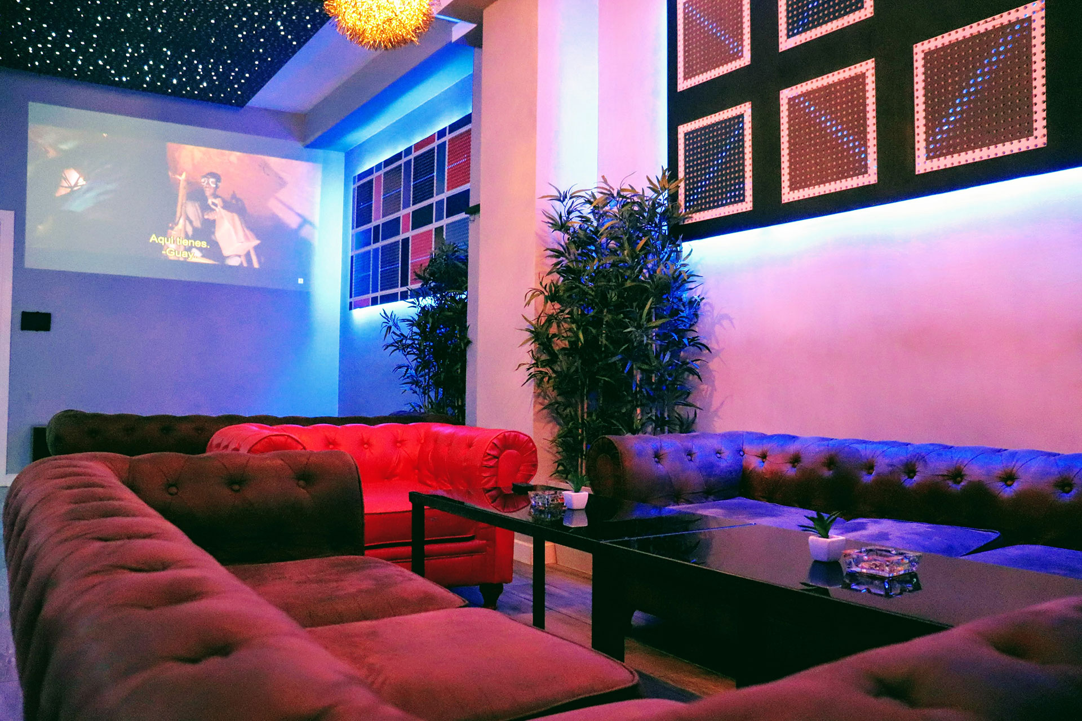
Local

Slide 10
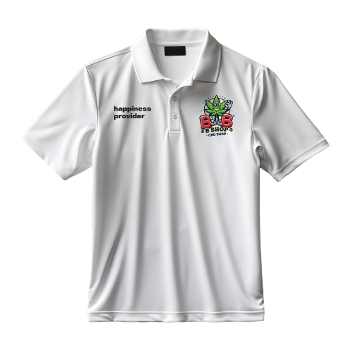
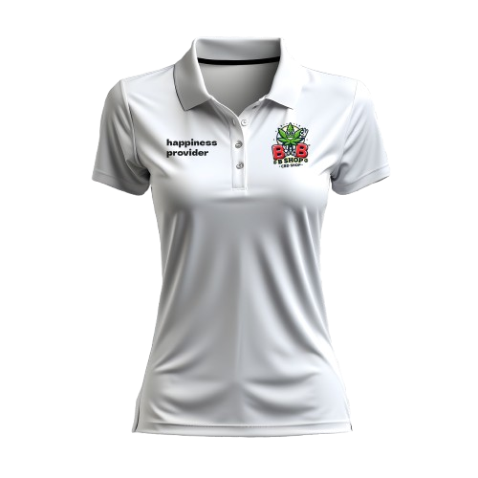
Uniformes empleados

